Slide 1

FEET
TRƯỜNG ĐẠI HỌC CÔNG NGHIỆP TP HỒ CHÍ MINH
INDUSTRIAL UNIVERSITY OF HO CHI MINH CITY
KHOA CÔNG NGHỆ ĐIỆN
ĐỒ ÁN TỐT NGHIỆP (CHUYÊN NGÀNH)
XÂY DỰNG VÀ ĐIỀU KHIỂN ROBOT TỰ HÀNH TRONG KHO XƯỞNG
Giảng viên hướng dẫn: Th.s Hoàng Đình Khôi
Sinh viên thực hiện: Phan Quốc Bửu
Phan Anh Hào
Nguyễn Văn Trung
Nguyễn Văn Dũng
TP.HCM, ngày 12 tháng 6 năm 2023

Slide 2

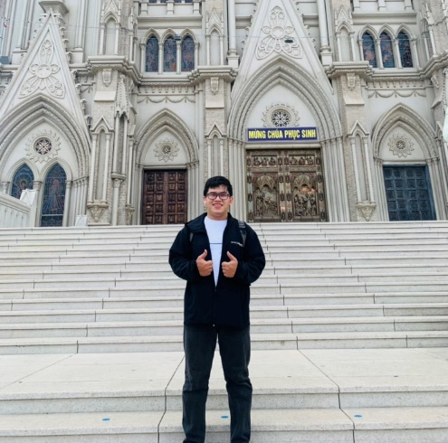



My Team
TH.S HOÀNG ĐÌNH KHÔI
PHAN QUỐC BỬU
PHAN ANH HÀO
NGUYỄN VĂN TRUNG
NGUYỄN VĂN DŨNG
TEACHER
19524931
19523991
19523991
19511501

Slide 3





ĐẶT VẤN ĐỀ
THUẬT TOÁN SỬ DỤNG
1
6
IUH
QUÁ TRÌNH PHÁT TRIỂN ROBOT
2
GIAO DIỆN ĐIỀU KHIỂN
7
NỘI DUNG
THUYẾT TRÌNH
HỆ THỐNG CƠ KHÍ
3
KẾT QUẢ THỰC NGHIỆM
HỆ THỐNG ĐIỆN
8
4
HỆ ĐIỀU HÀNH,
PHẦN MỀM VÀ ARDUINO
KẾT LUẬN VÀ PHƯƠNG
HƯỚNG PHÁT TRIỂN
5
9

Slide 4
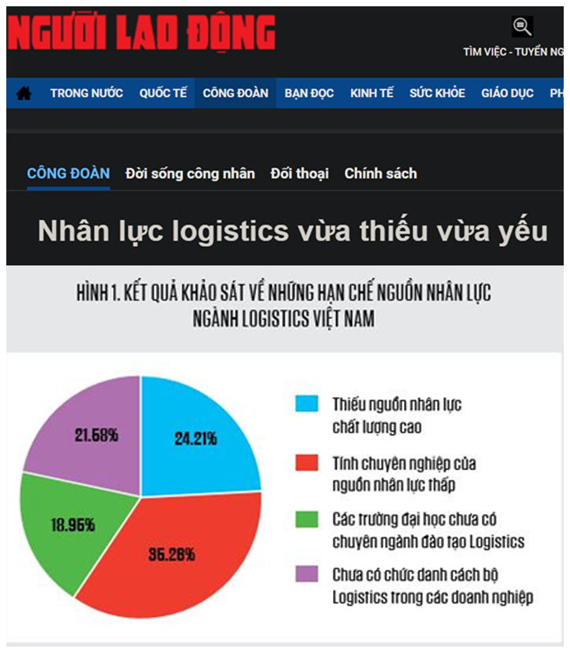
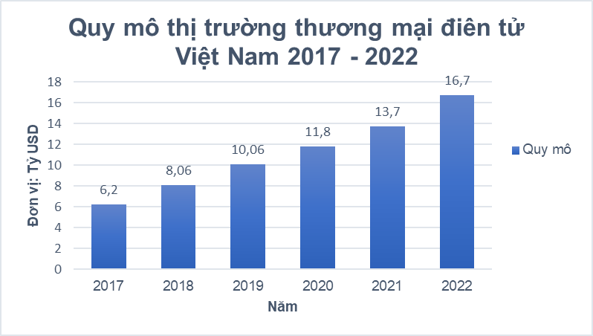
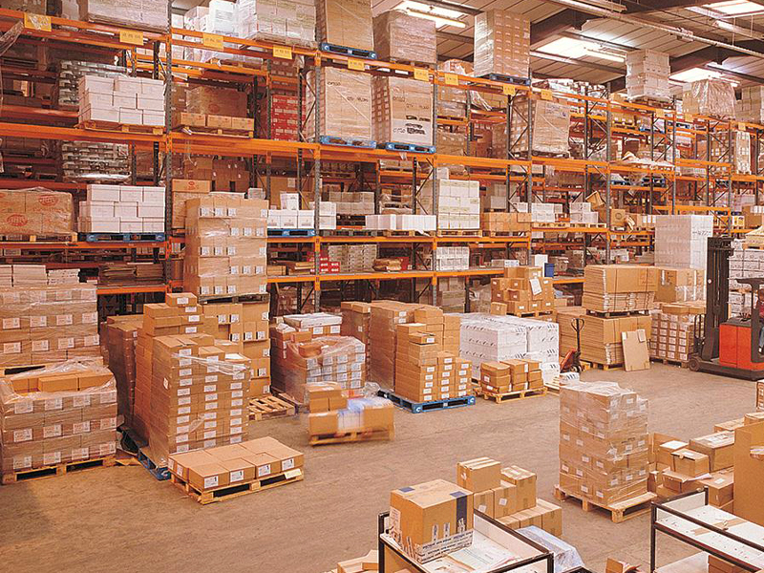
1) Đặt vấn đề
1)

Slide 5

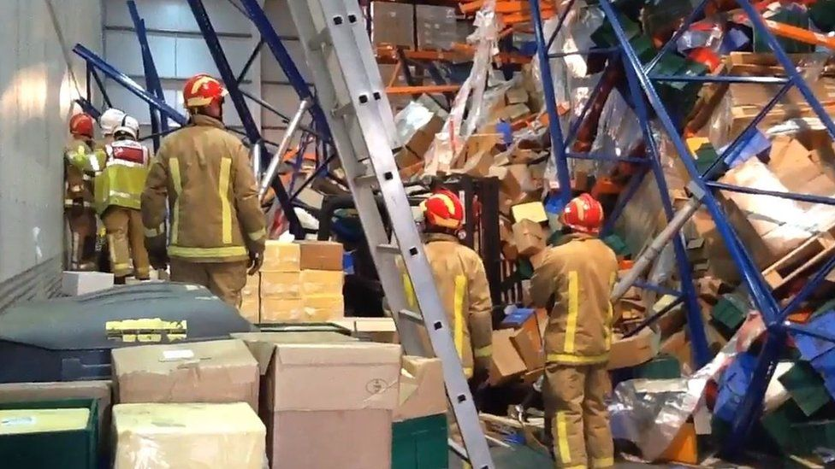

1)

Slide 6
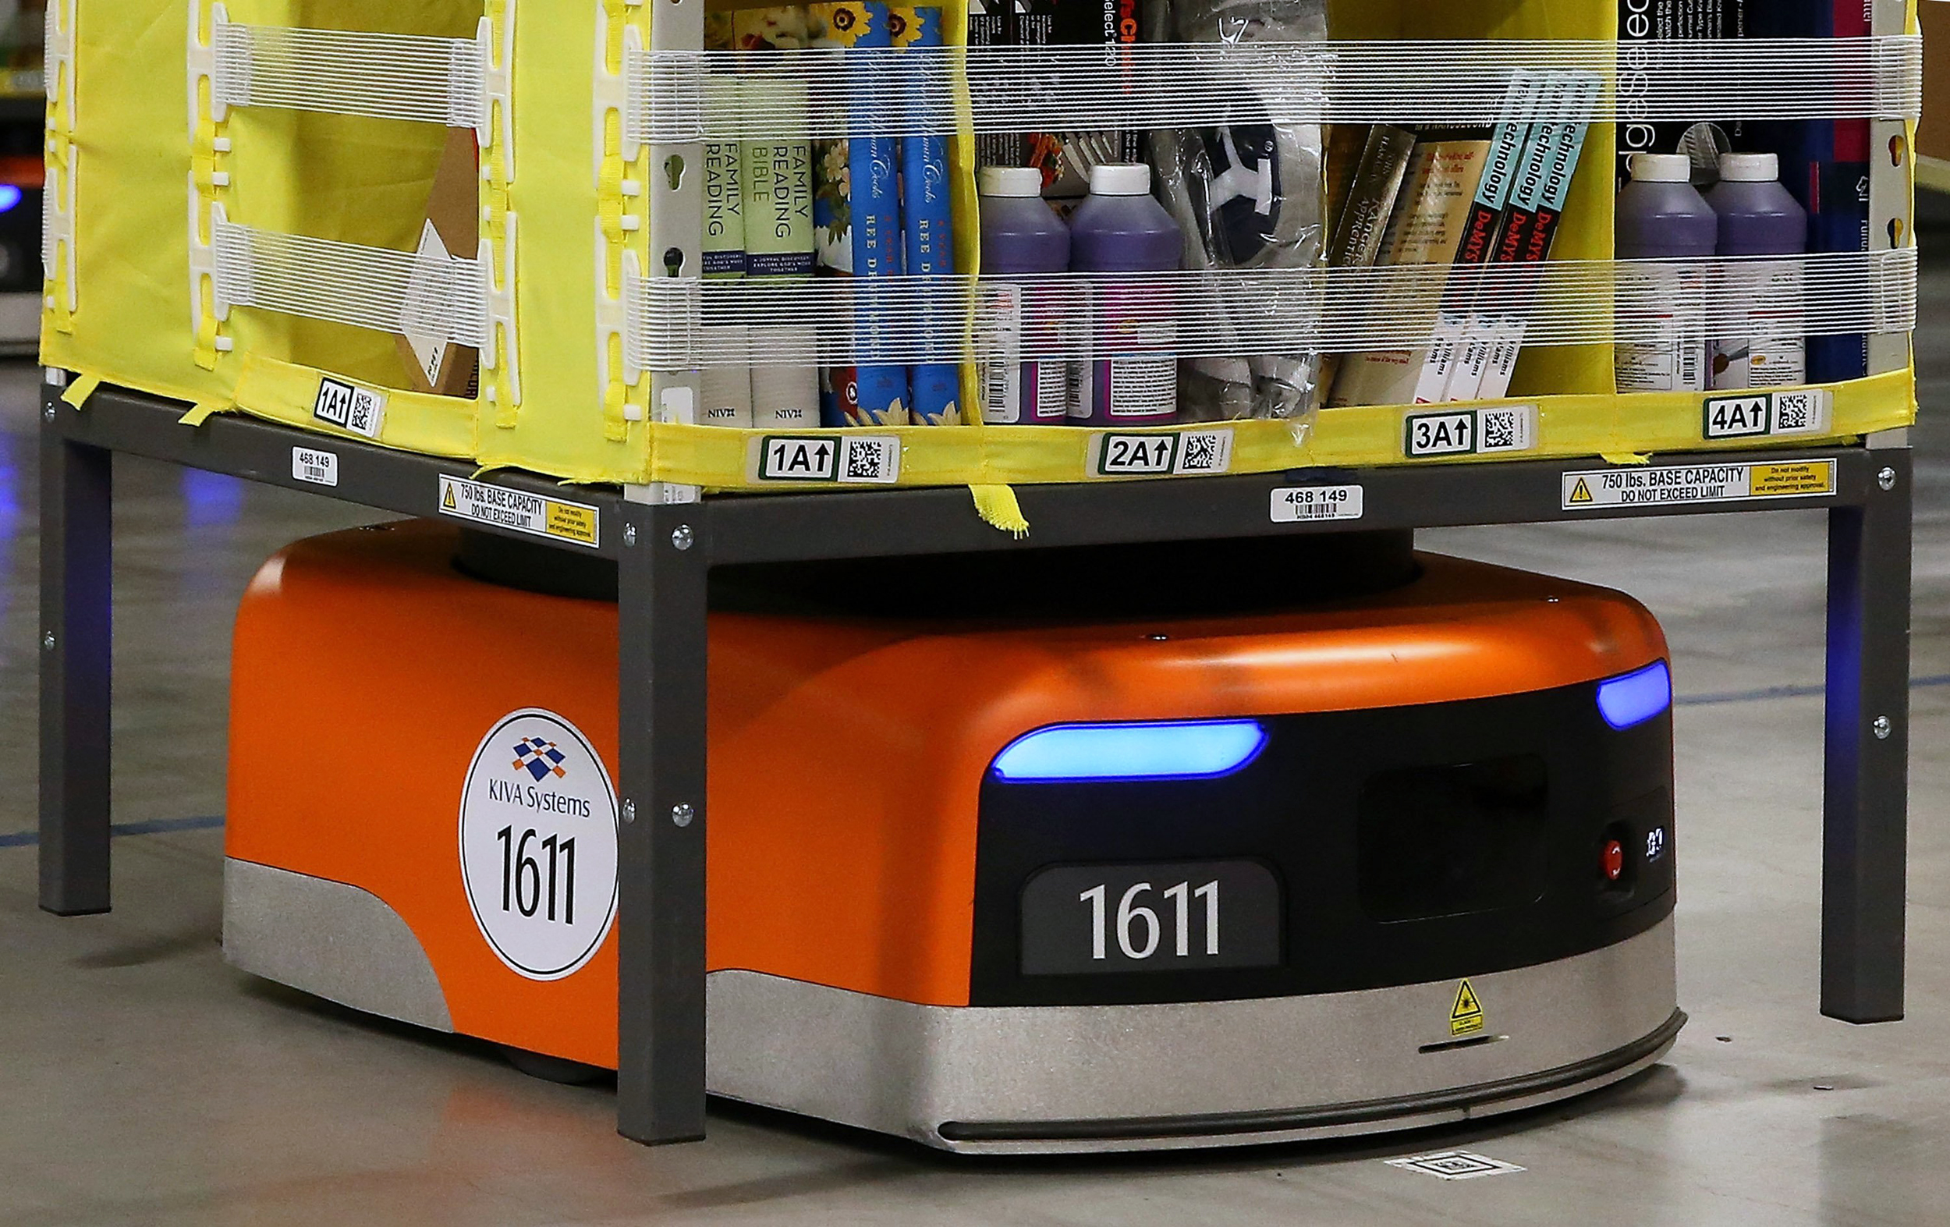
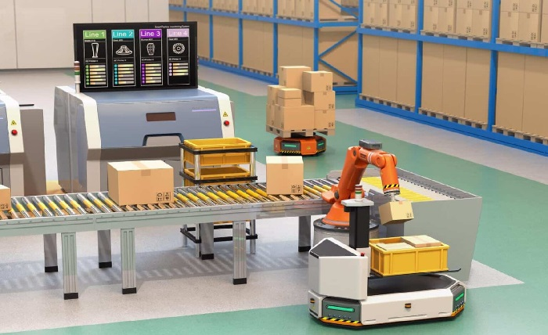
Vấn đề đặt ra:
Nhân công
Tai nạn
Hướng giải quyết:
Dùng robot thay cho con người
Robot làm việc thay con người
Nhu cầu
Xu hướng phát triển
Tăng hiệu suất
Robot thay thế con người là xu thế hiện này
1)

Slide 7
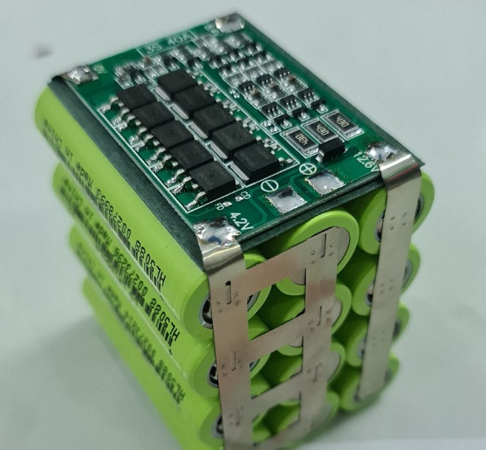
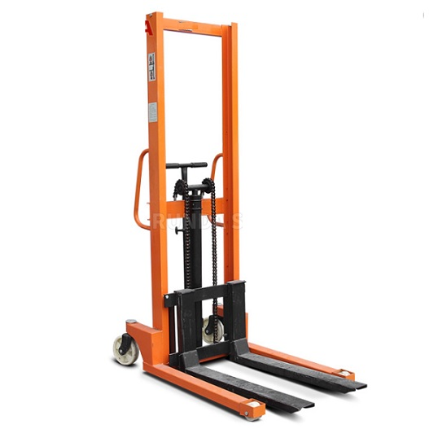
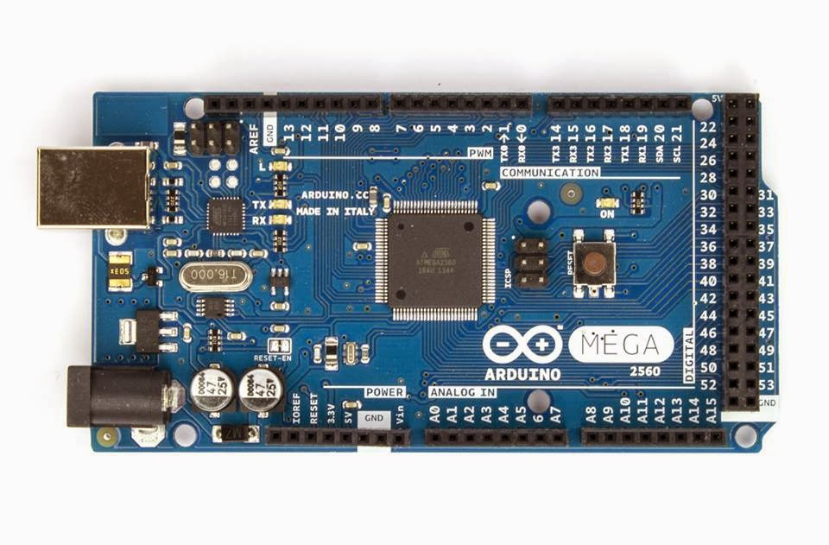
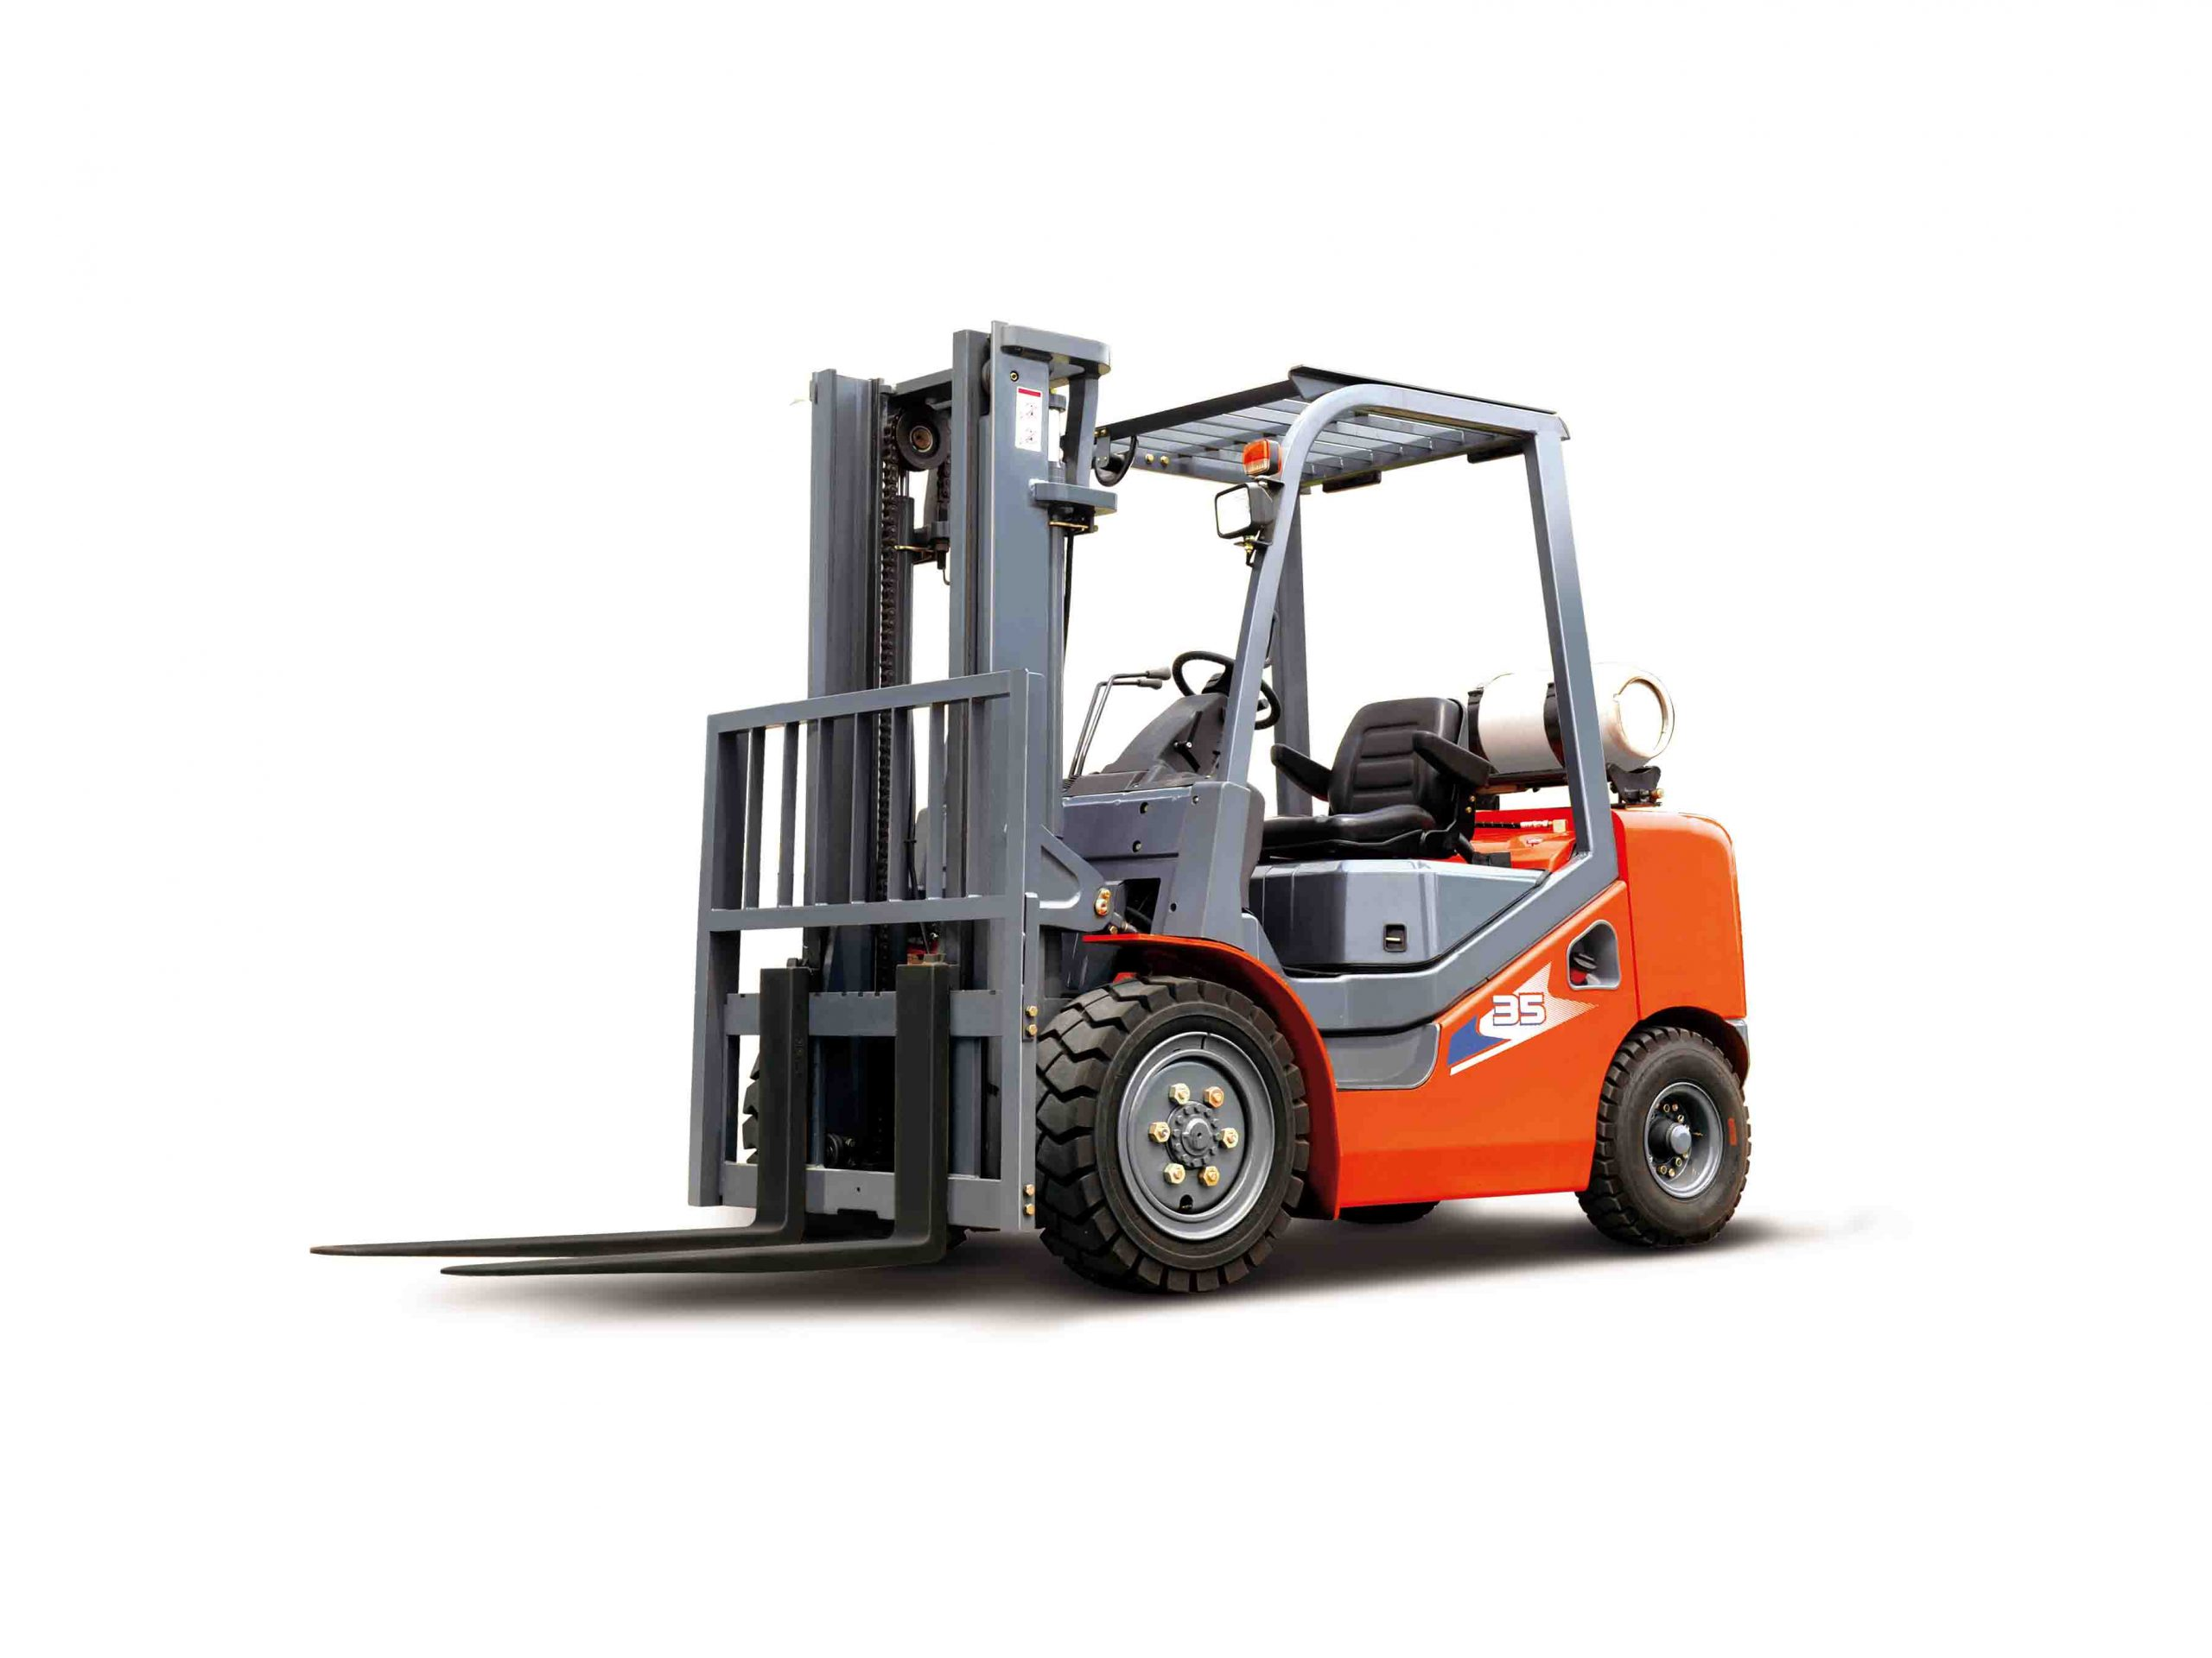
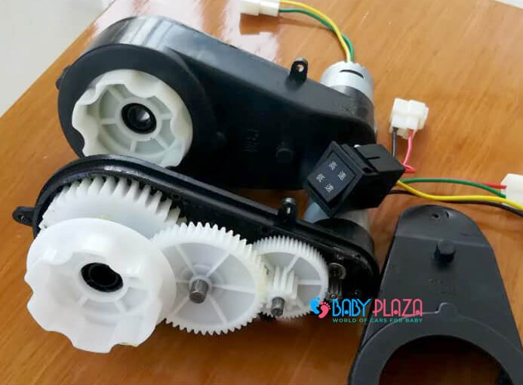
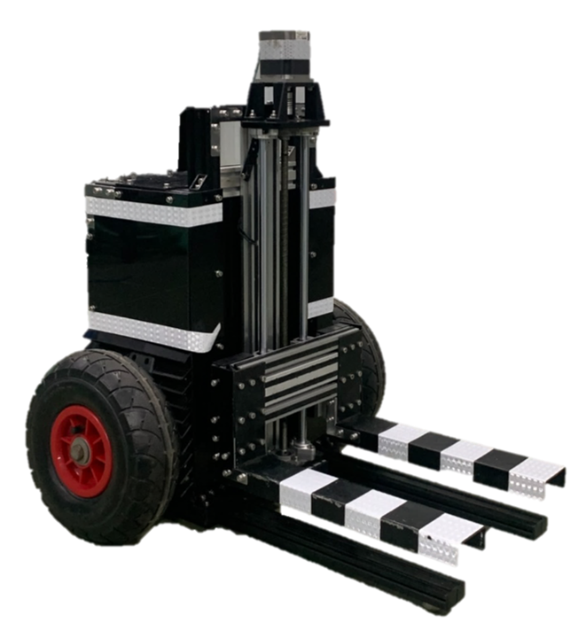
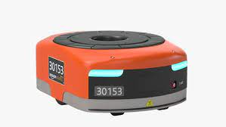
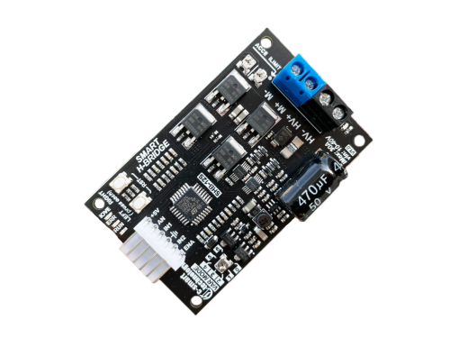
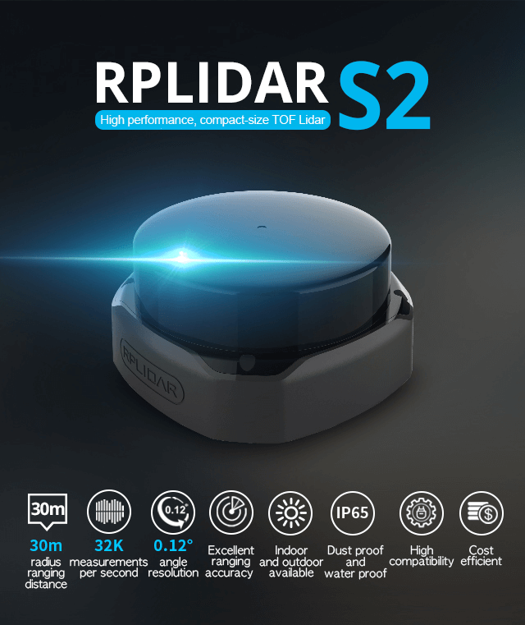

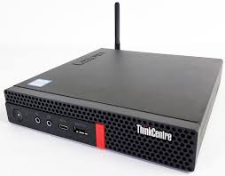

1)

Slide 8
1
Tăng năng suất lao động
1)
2
Giảm chi phí nhân công
3
Giảm tai nạn lao động
4
Nhu cầu thị trường cao

Slide 9
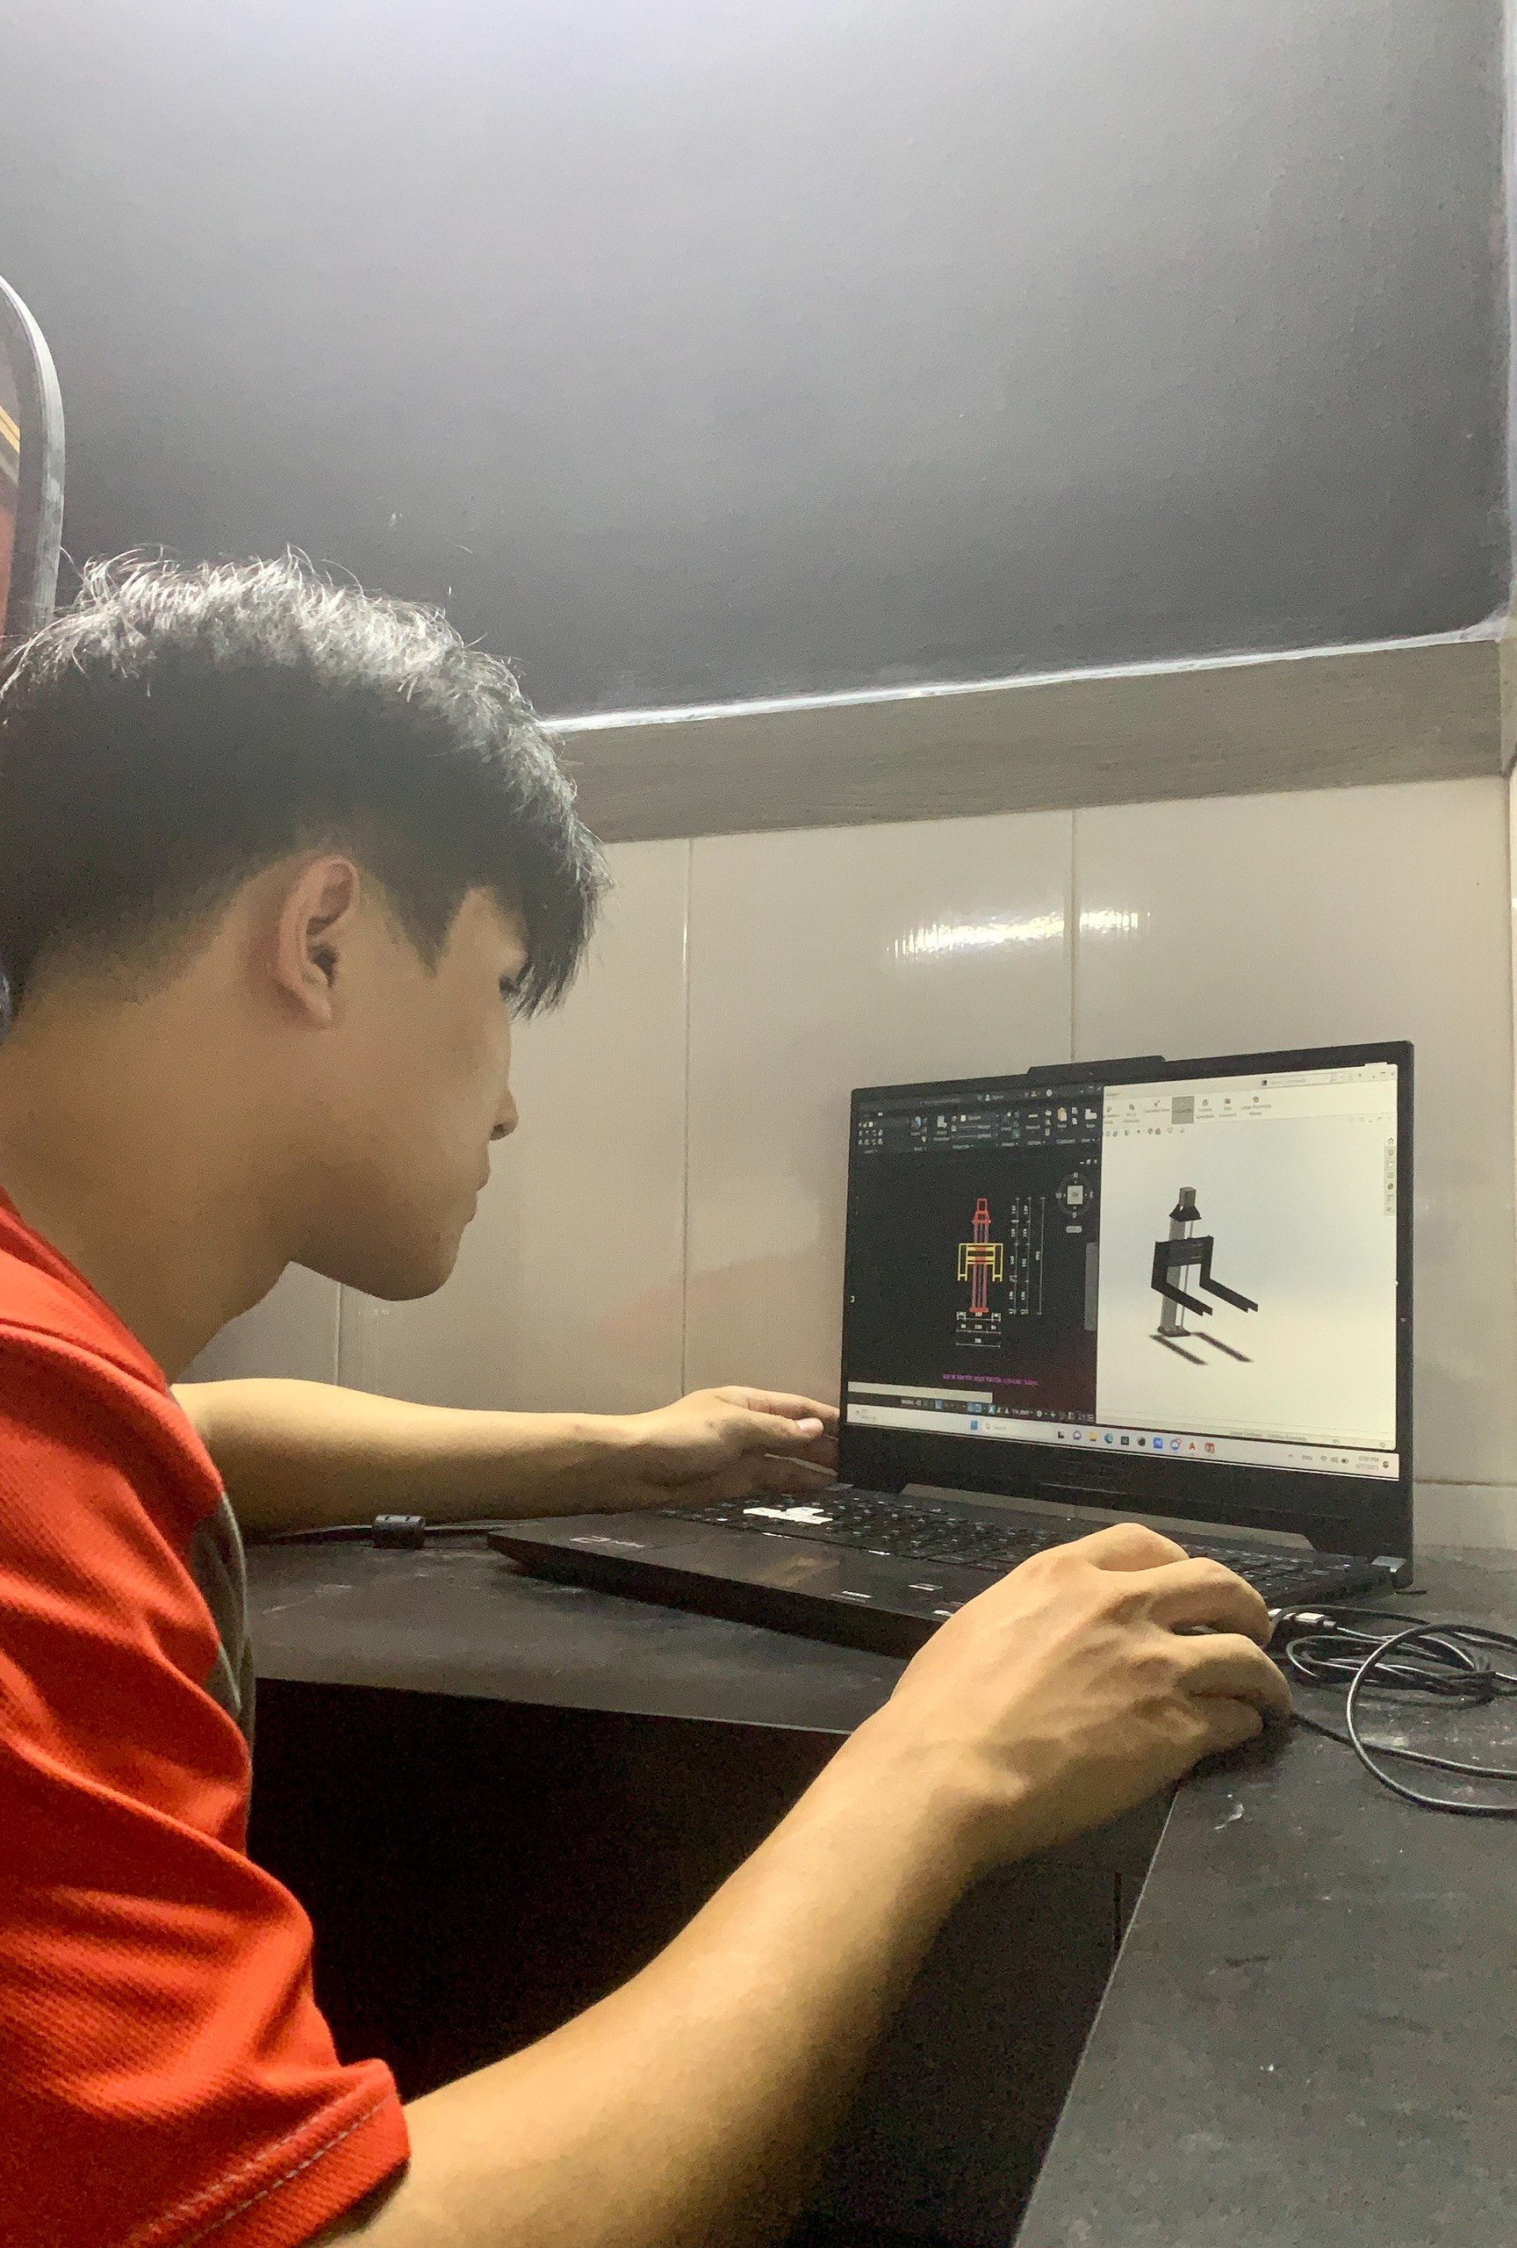
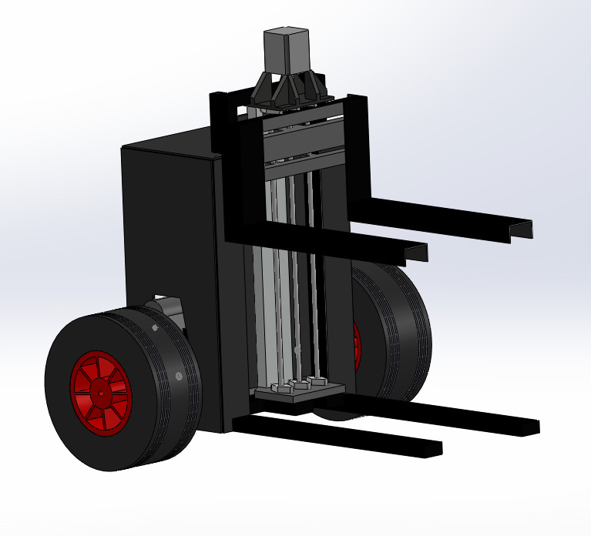
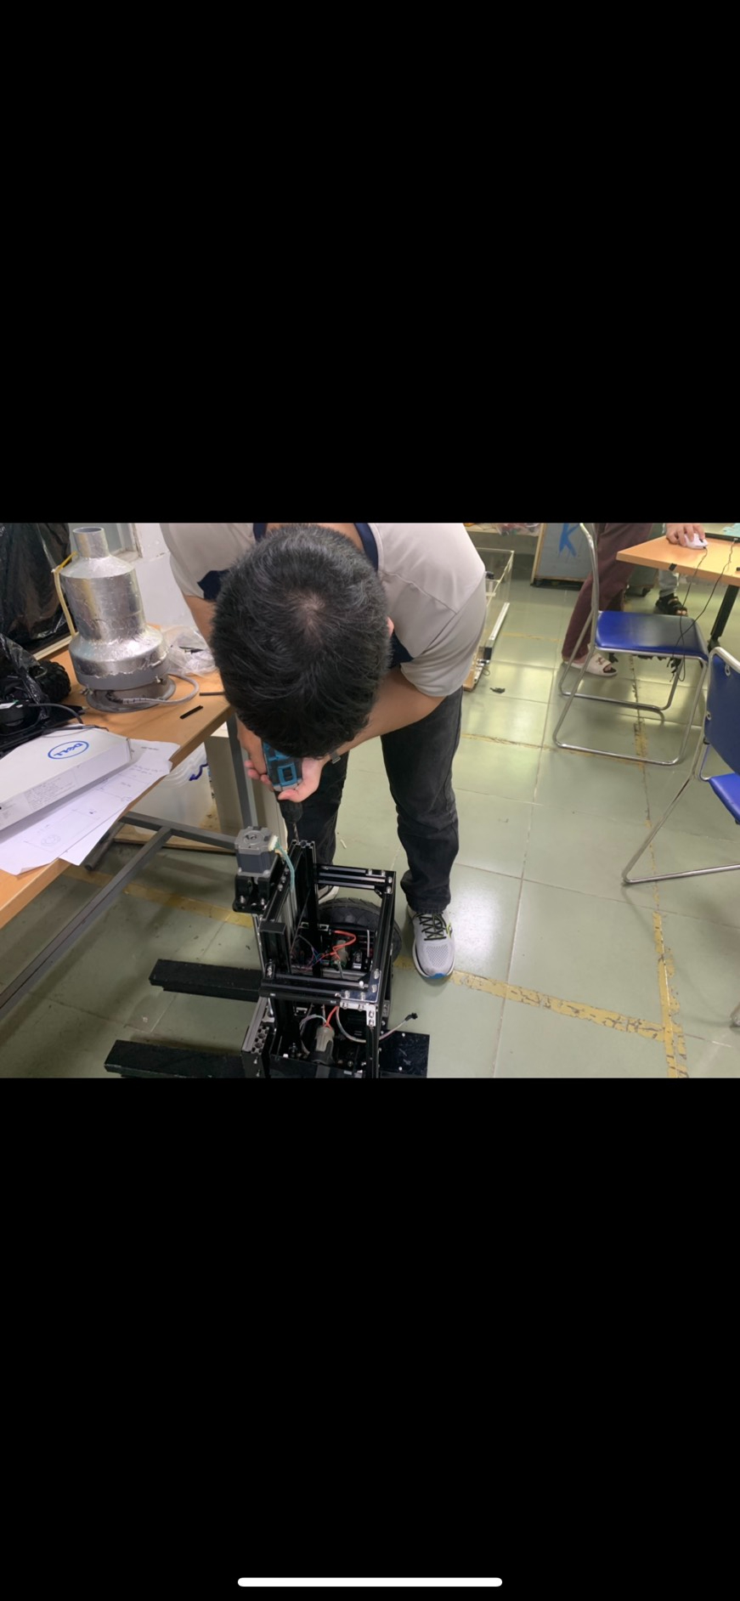
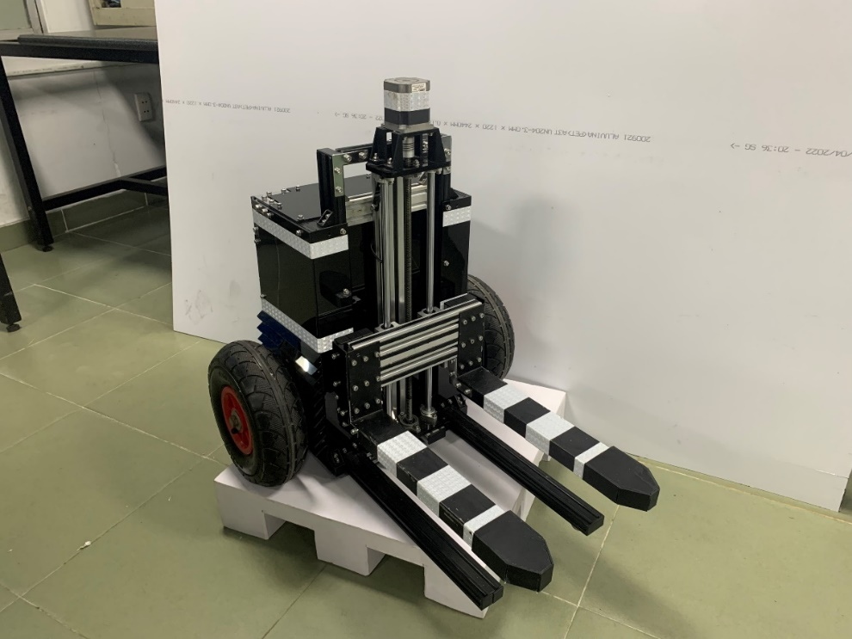
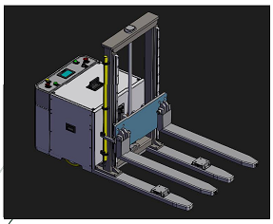
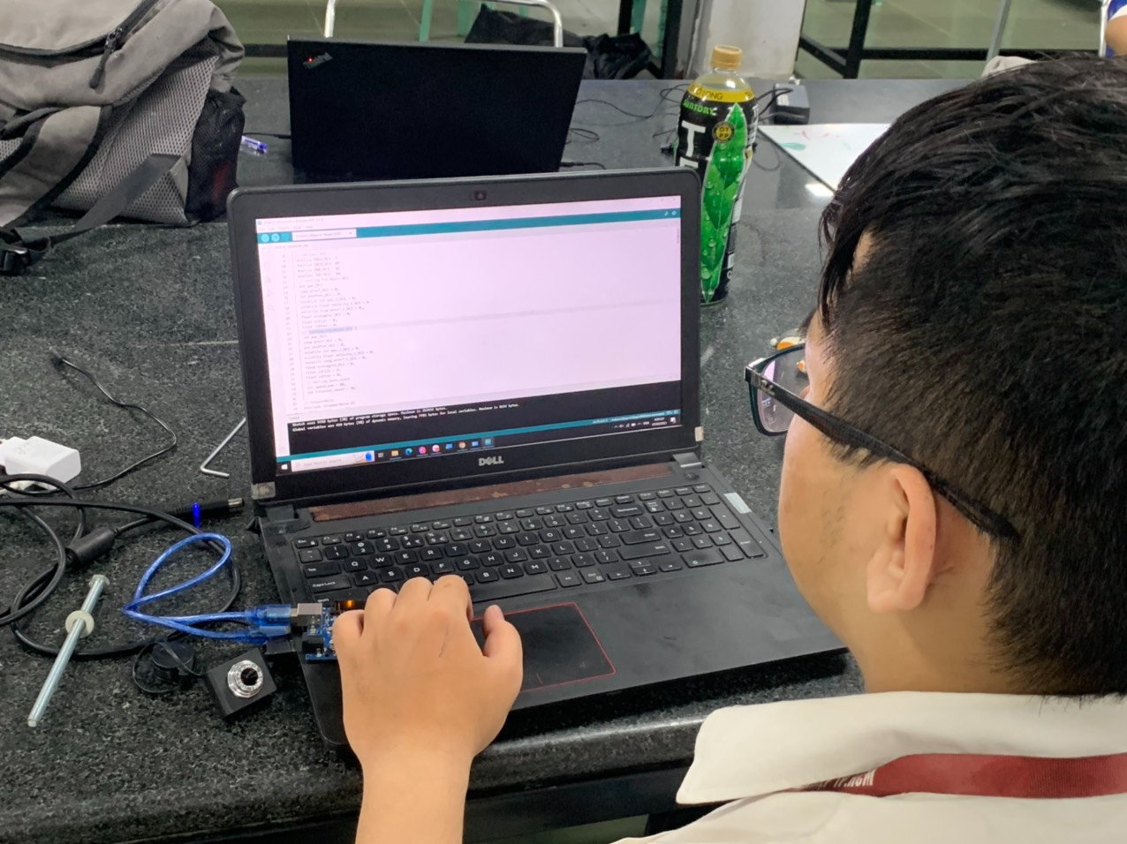
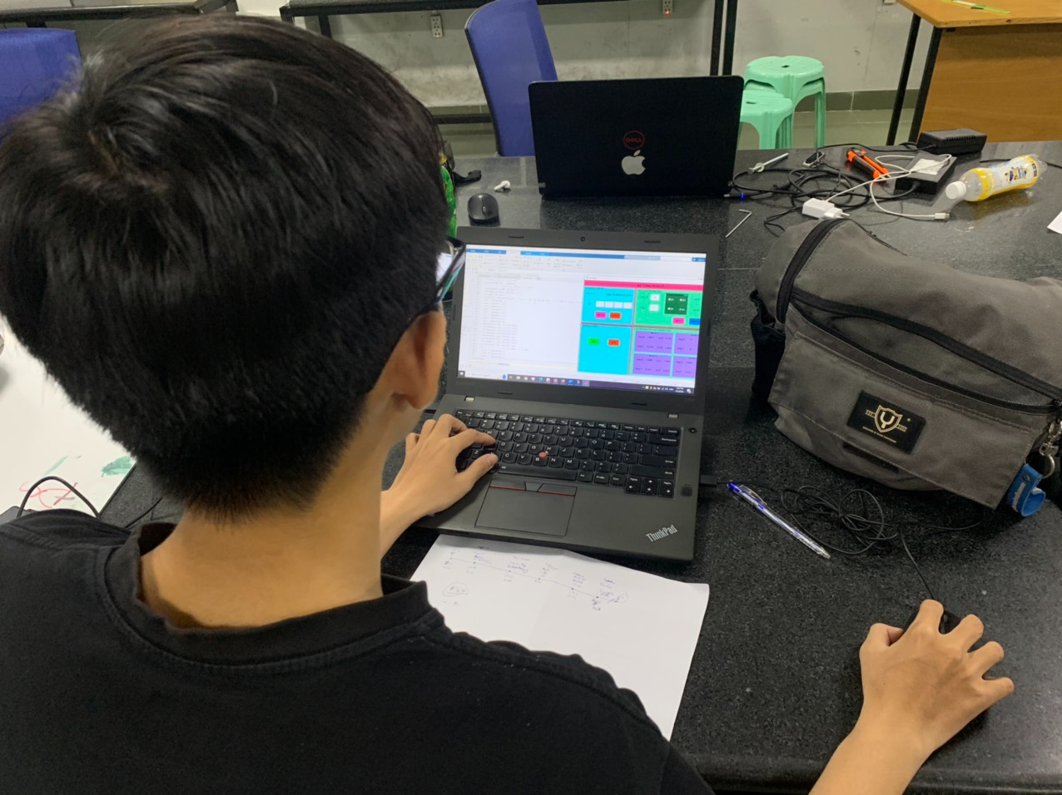
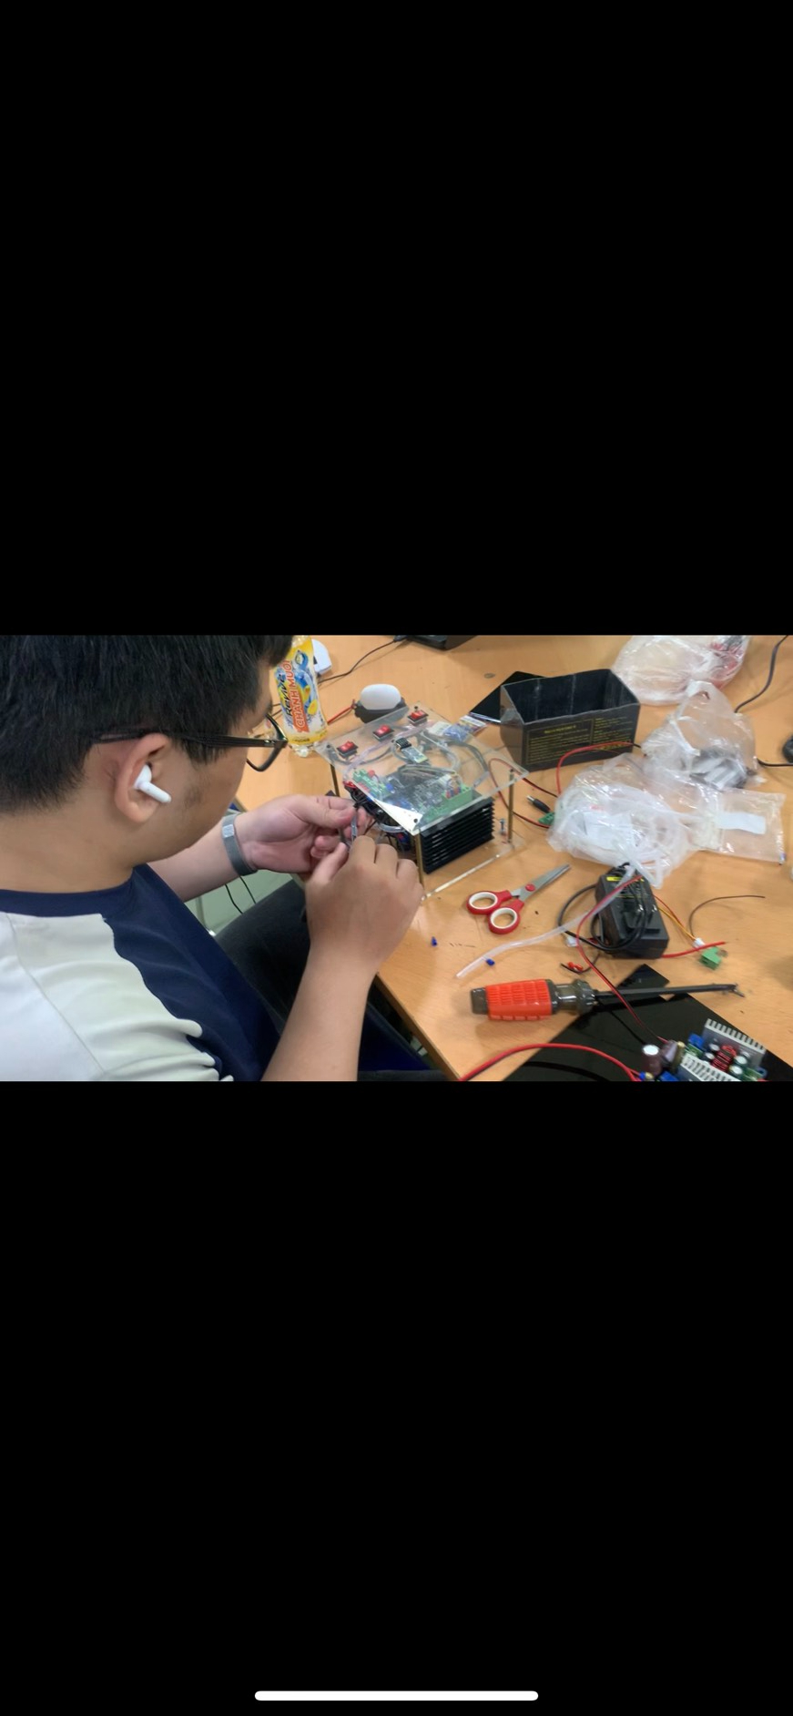
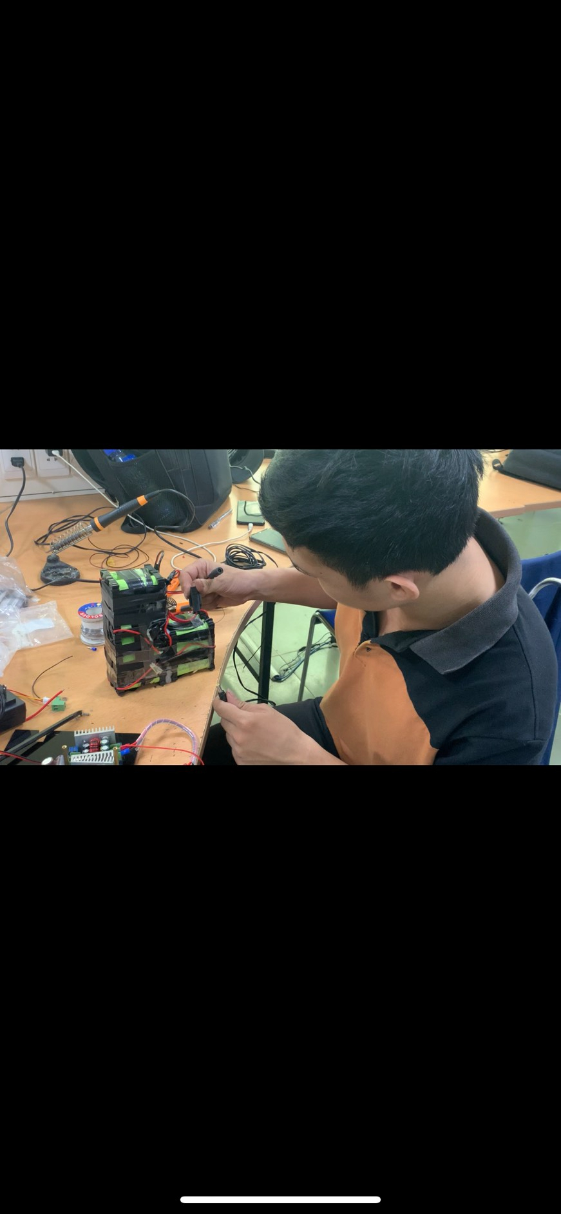






2) Quá trình phát triển Robot
2)
Tìm ý tưởng cho đề tài
Nghiên cứu, thiết kế kết cấu cơ khí
Thiết kế hệ thống điện,bộ nguồn, lắp ráp Robot
Đi dây điện và hoàn thiện Robot
Nghiên cứu thuật toán, viết code, test Robot
Thực nghiệm và đánh giá
05/09/2022
19/09/2022
14/11/2022
07/02/2023
19/03/2023
25/05/2023

Slide 10

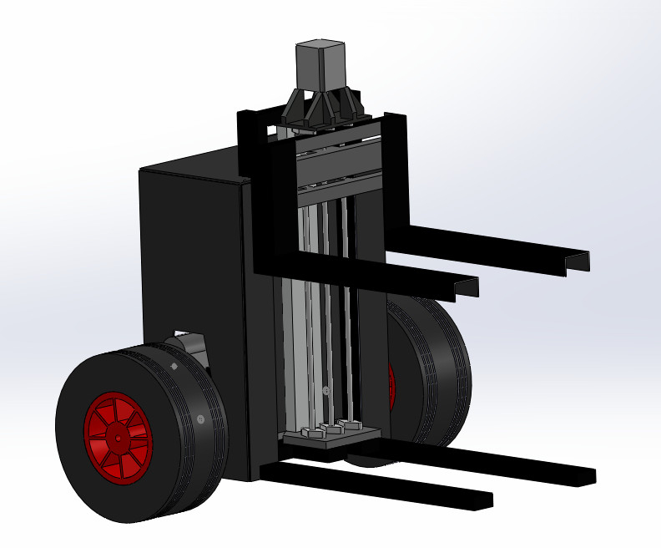

THỐNG CƠ KHÍ
3) Hệ thống cơ khí
3)
Kết cấu khung robot
Hệ thống di chuyển
Hệ thống cơ khí nâng hàng hóa

Slide 11
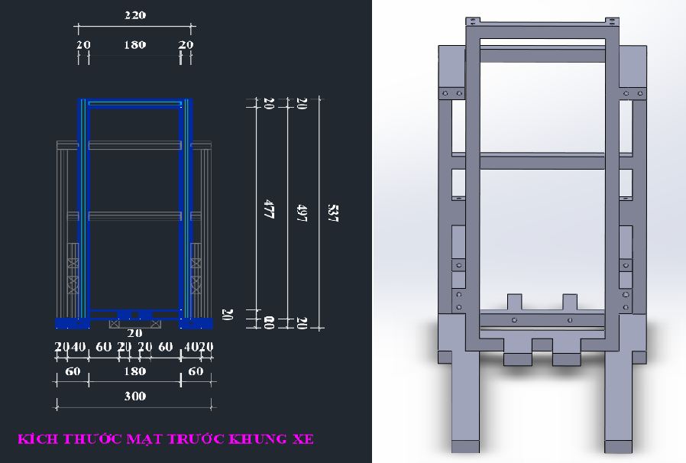
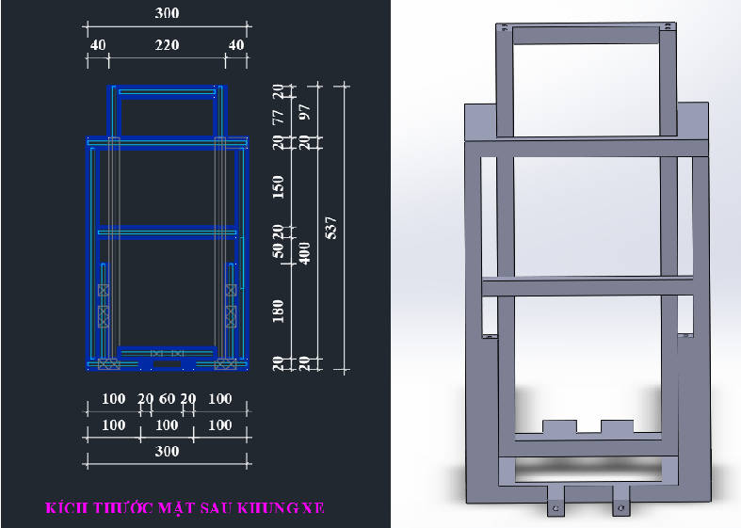
3) Hệ thống cơ khí
Kết cấu khung robot
3)
3)
Kích thước mặt trước khung xe
Kích thước mặt sau khung xe

Slide 12
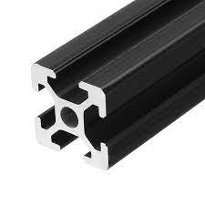
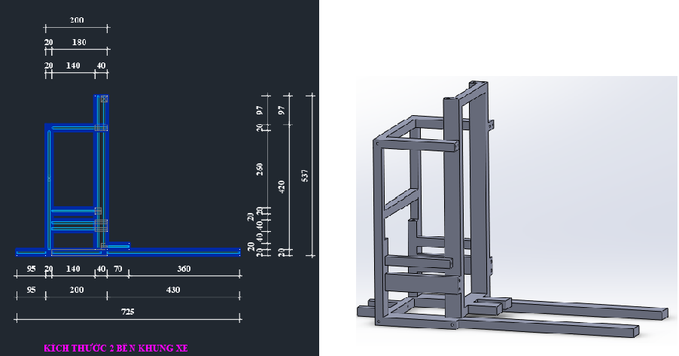
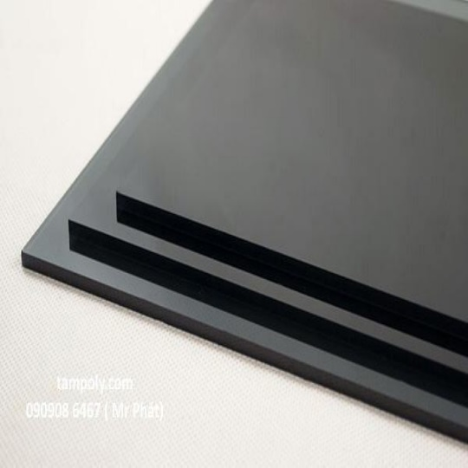
3)
Kết cấu khung robot
Nhôm định hình
Kích thước 2 bên khung xe
Tấm Mica đen

Slide 13
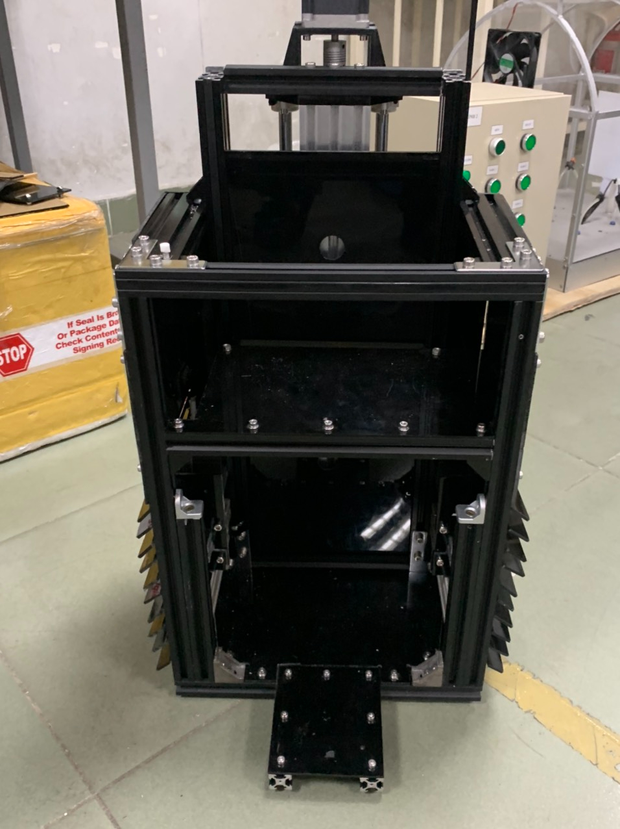
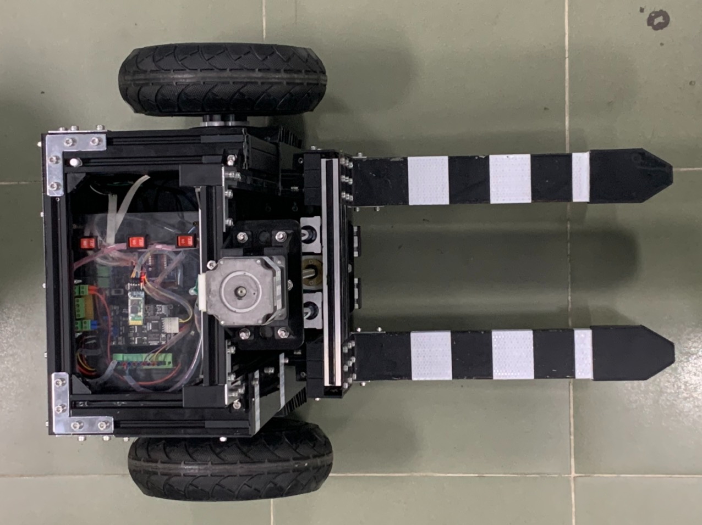
3)
Kết cấu khung robot
300mm
750mm
640mm
Kích thước khung xe (mặt sau)
Kích thước khung xe (mặt trên)

Slide 14
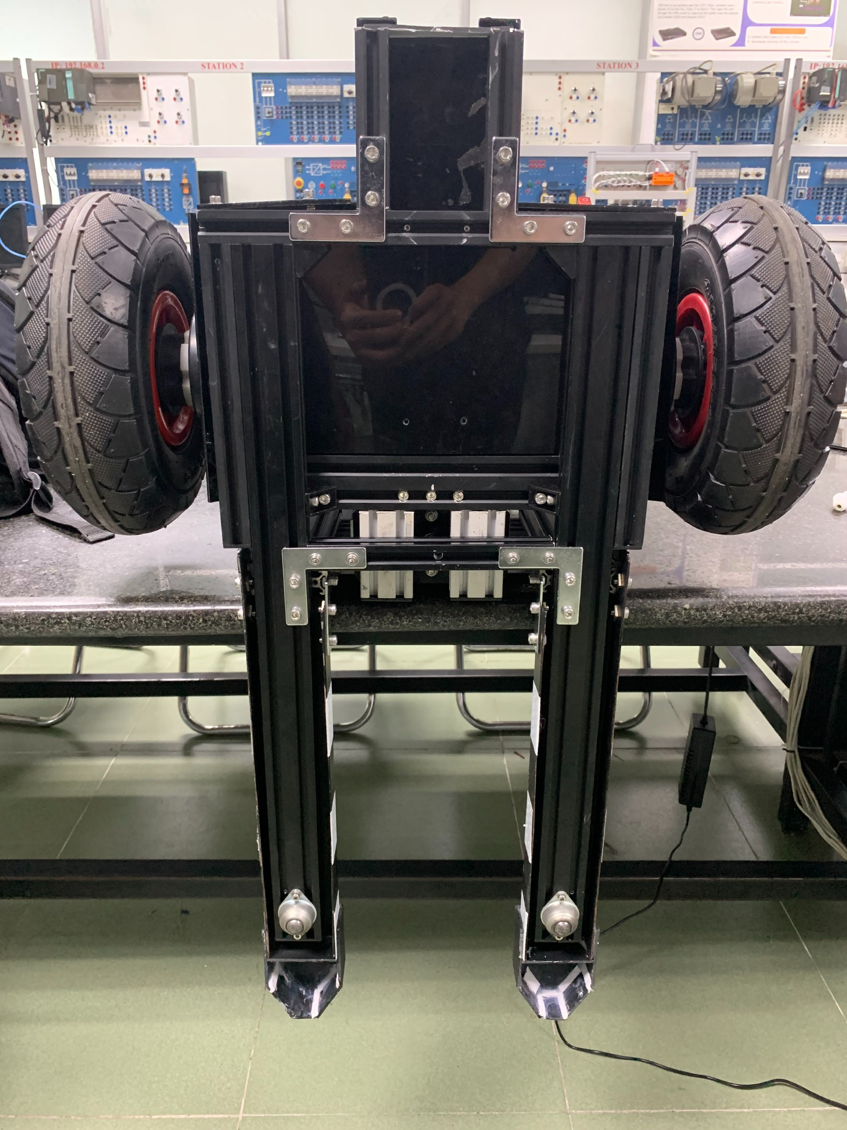
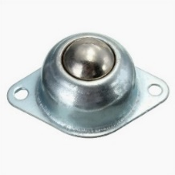
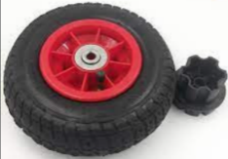
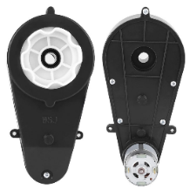
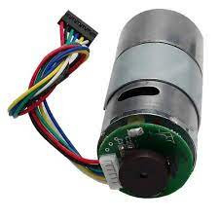
Hệ thống di chuyển
3) Hệ thống cơ khí
3)
3)
Thành phần | Hình ảnh | Kích thước (I x W x H) | Tác dụng
Bánh xe phụ |  | I: 50mm W: 30mm H: 20 mm | Giữ thăng bằng và chịu lực cho robot
Bánh xe chính |  | I: 240mm W: 240mm H: 80 mm | Điều hướng và chịu lực chính cho robot
Hộp số động cơ điện WSJ 550 |  | I: 230mm W: 92mm H: 43mm | Tỉ lệ chuyển đổi 1/24, tăng lực kéo của động cơ
Động cơ DC Servo JGB37-545 DC |  | I: 62mm W: 36mm H: 36mm | Động lực chính của xe, lực kéo tối đa 15kg, tốc độ tối đa 19500rpm

Slide 15
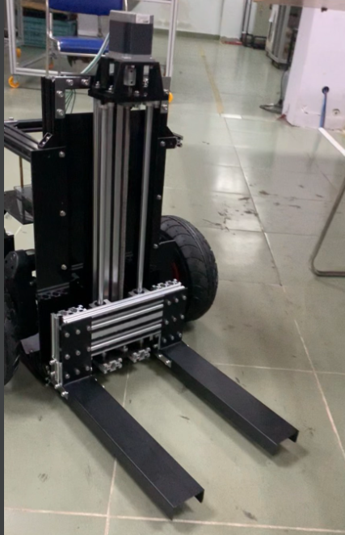
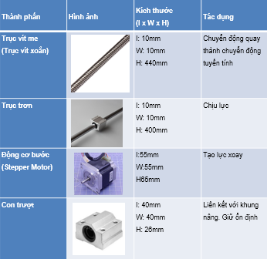
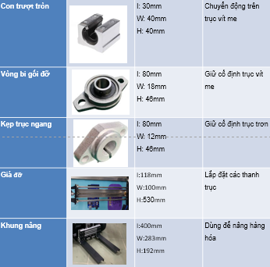
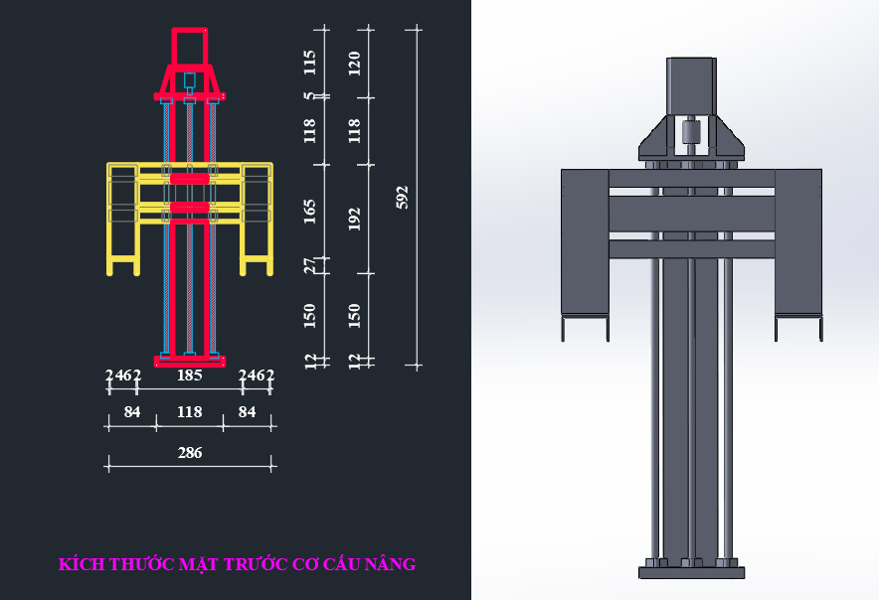
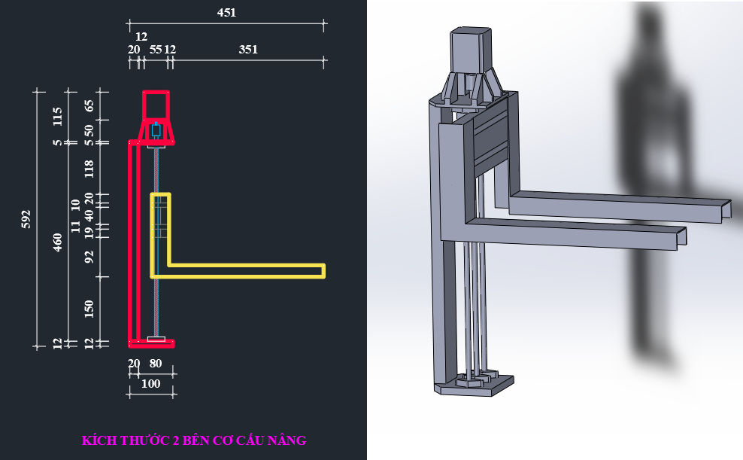
Hệ thống cơ khí nâng hàng hóa
3) Hệ thống cơ khí
3)
Kích thước mặt trước cơ cấu nâng
Kích thước mặt sau cơ cấu nâng

Slide 16
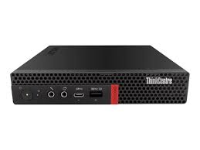
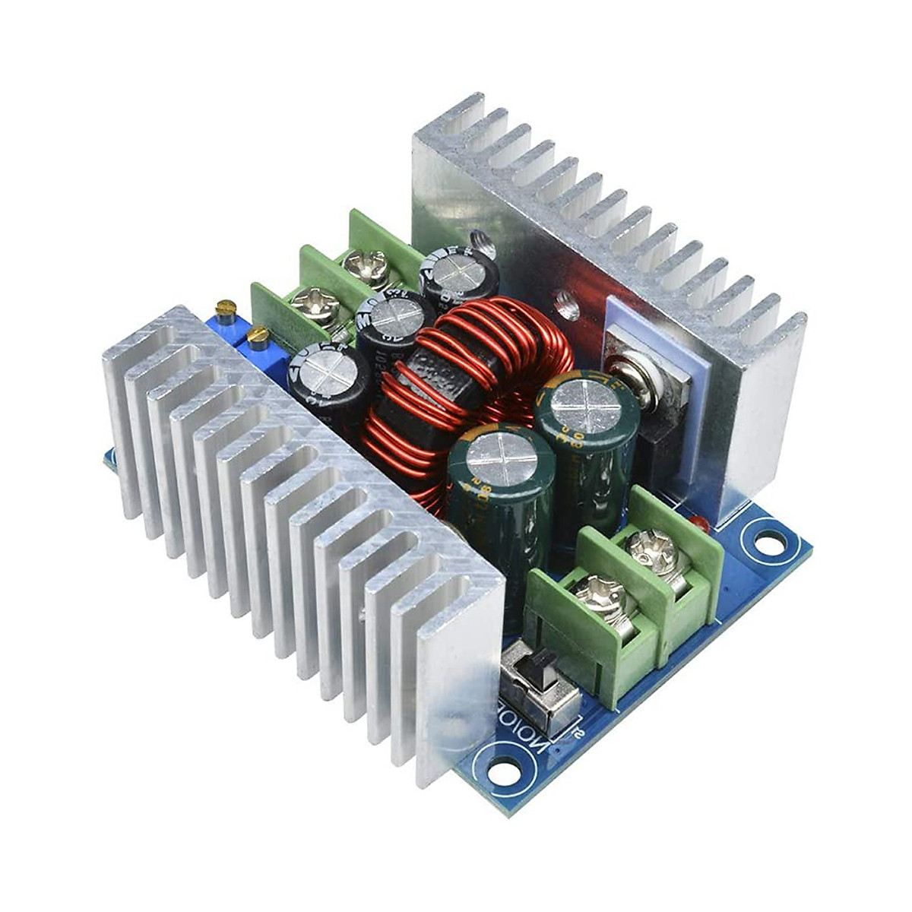
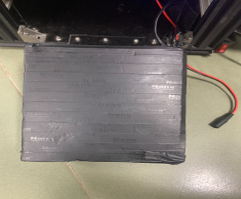
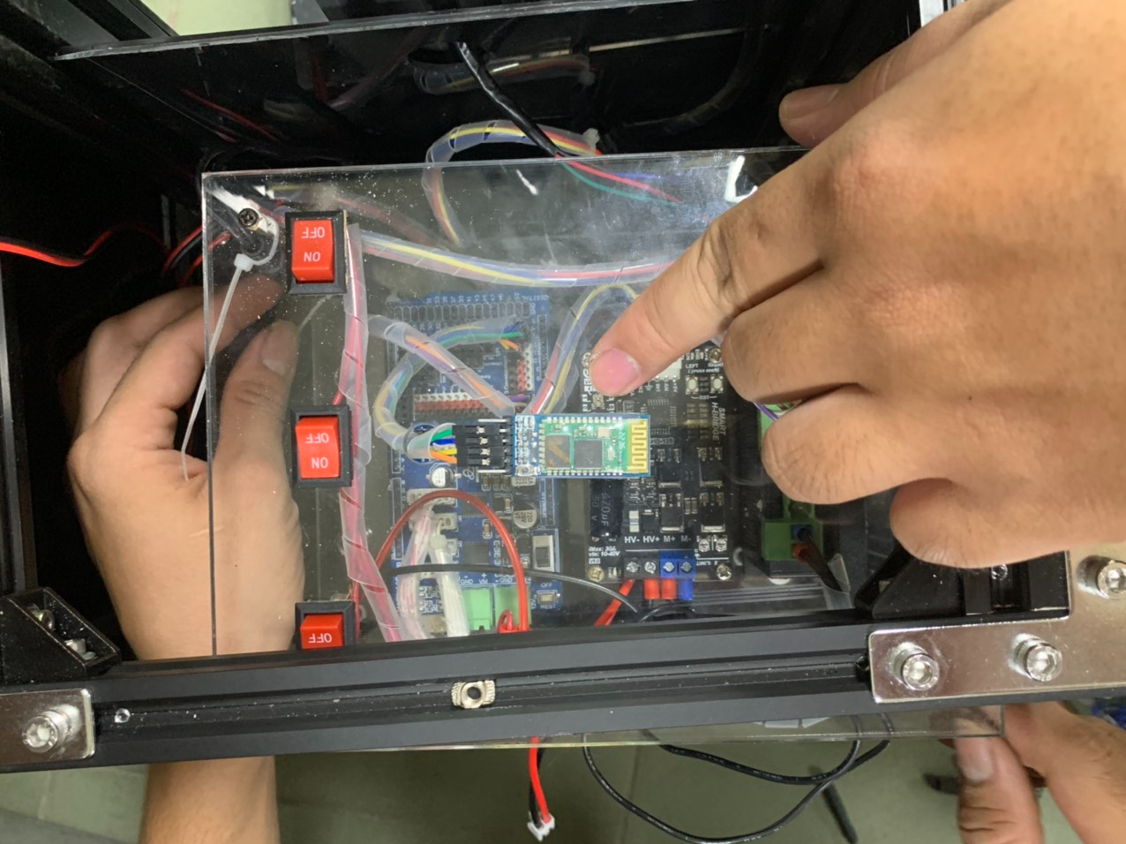
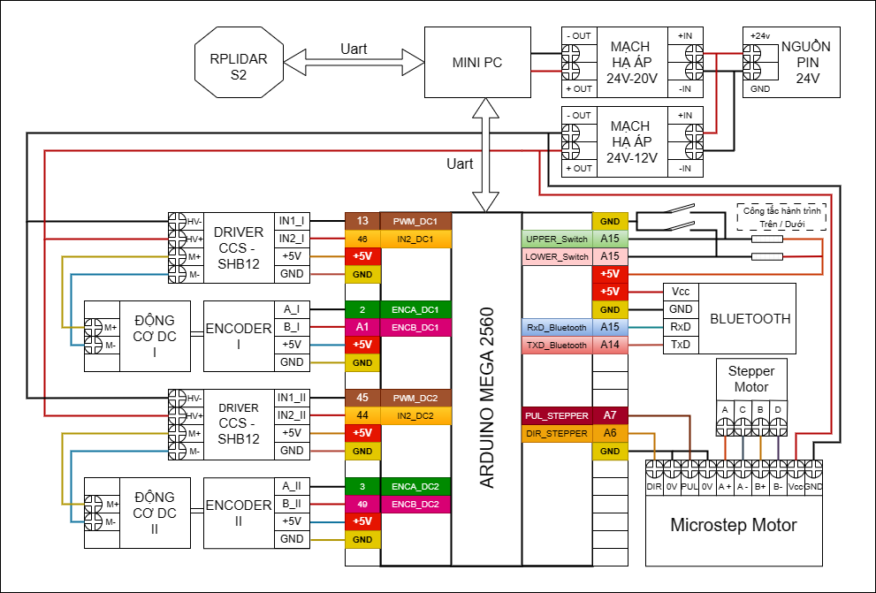
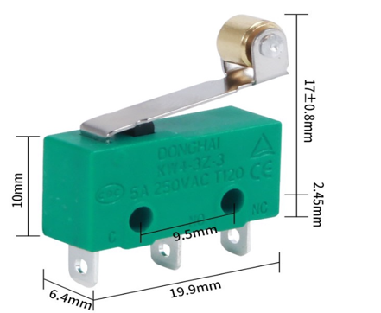




4) Hệ thống điện
4)
Hộp Kỹ Thuật
Quay Lại Trang Nội Dung

Slide 17









5.1) Hệ điều hành và phần mềm
5.1)

Slide 18

void moveCallBack() {}
5.2) Arduino
5.2)
Lập trình Vi xử lý
void readEncoder() {}
void moveBaseCallBack() {}
rosserial
void setMotor() {}
void Bluetooth() {}
void Stepper_Motor() {}
digitalRead(Upper_switch) (= 1 / = 0)
digitalRead(Lower_switch) (= 1 / = 0)

Slide 19
void moveCallBack() {}
5.2)
void readEncoder() {}
void moveBaseCallBack() {}
void setMotor() {}
void Bluetooth() {}
void Stepper_Motor() {}
digitalRead(Upper_switch) (= 1 / = 0)
digitalRead(Lower_switch) (= 1 / = 0)

Slide 20



Bộ điều khiển PID
5.2)
void setMotor() {}
$$u\left(t\right)= MV\left(t\right)= K_{p}e\left(t\right)+K_{i}\int_{0}^{t}{e\left(τ\right)dτ}+K_{d}\frac{d}{dt}e(t)$$
void readEncoder() {}
Trong đó các thông số điều chỉnh là:
$K_{P}$ - Độ lợi tỉ lệ
$K_{i}$ - Độ lợi tích phân
$K_{d}$ - Độ lợi vi phân

Slide 21

Lập trình điều khiển Stepper Motor
5.2)

Slide 22

6) Thuật toán sử dụng trong Ros
6)
AMCL
Map_server
Global_planner
global_costmap
local_planner
local_costmap

Slide 23
6)
Bài toán đưa ra: Xe đi từ điểm xuất phát đến điểm nhận hàng,
rồi đưa hàng đến vị trí kho.Trong khi đó robot phải tìm
con đường ngắn nhất và né tránh vật cản trên đường đi.
Né tránh các vật cản tỉnh và động
(5)
Lập bản đồ của khu vực hoạt động
(1)
Định vị Robot (2)
Thiết lập quản đường (4)
Xác nhận điểm giao/ nhận hàng
(3)

Slide 24



6)
Bước 1: Lập bản đồ của khu vực hoạt động
Môi trường xung quanh + vật cản
Rplidar S2
Tầm quét: 30m
Tần số lấy mẫu: 32k
Góc quét: 0.12
Giới hạn: 0-180
Giải thuật trên Ros: SLAM/hector_mapping
SLAM có tác dụng xây dựng bản đồ và định vị vị trí Robot hiện tại

Slide 25

6)
Bước 2: Định vị vị trí Robot trong bản đồ lập ra ở bước 1
Môi trường xung quanh + vật cản

Slide 26

6)
Bước 2: Định vị vị trí Robot trong bản đồ lập ra ở bước 1
Thuật toán sử dụng: SLAM
Sử dụng việc so sánh các dữ liệu hiện có và Map đã
được ghi ở bước 1 thông
qua đó định vị vị trí hiện tại
của Robot trong bản đồ đã có

Slide 27

6)
Bước 3: Xác định vị trí điểm giao nhận hàng trong bản đồ
Y
M(Xm, Ym)
X
Sử dụng thuật toán SLAM Xác định các vị trí được định trước trong bản đồ và đưa vị trí đó lên MATLAB-GUI

Slide 28

6)
Bước 4: Thiết lập quản đường di chuyển cho Robot
Global_costmap
Local_costmap
Lấy dữ liệu từ cảm biến Rplidar
Lấy dữ liệu từ bản đồ đã có sẵn
Lấy dữ liệu từ cảm biến Rplidar

Slide 29

6)
Bước 4: Thiết lập quản đường di chuyển cho Robot
Global_planner
Global_costmap
Topic Move_base_simple/goal
Xây dựng đường đi cơ bản cho robot

Slide 30
6)
local_planner
local_costmap
Topic cmd_vel
Topic move_base/result
Xây dựng đường đi thực tế cho robot
Ngoài ra để phục vụ cho
việc nâng hàng thì mỗi
khi đến đích Ros sẽ phát ra 1 status thông báo đã đến điểm để thực hiện việc nâng hạ hàng hóa

Slide 31
6)
Bước 5: Né tránh các vật cản xuất hiện bất ngờ trên bản đồ
(vật tỉnh và vật động)
Với vật thể không di chuyển Robot ưu tiên đi vòng qua hay tìm đường mới
Vật thể đang còn chuyển động Robot chọn đứng yên 1 lúc. Nếu không di chuyển nữa xem như vật cản tỉnh

Slide 32



7) Giao diện điều khiển
7)

Slide 33


GIAO DIỆN ĐIỀU KHIỂN BẰNG BLUETOOTH
7)
Thông số: Khoãng cách tối đa: 15m
Điều khiển linh hoạt về tốc độ
Giao diện đơn giản dễ sử dụng
Kết nối nhanh không cầu kỳ

Slide 34



GIAO DIỆN ĐIỀU KHIỂN ROS MOBILE
7)
Thông số :
Kết nỗi với Robot thông qua Wifi
Là bộ điều khiển cấp cao trao đổi trực tiếp qua Ros có thể gửi các lệnh thực thi đơn giảng thông qua SSH
Giao diện điều khiển linh hoạt có thể tự setup
Đa dạng về hiển thị (Camera , lidar)

Slide 35

GIAO DIỆN ĐIỀU KHIỂN MATLAB GUIDE
7)
Giao diện cài đặt cho Robot
Giao diện điều khiển Robot

Slide 36






8) Kết quả đạt được
6)
Hoàn thiện cơ khí
robot
Khả năng tự hành và
né tránh vật thể động
Xây dựng bản đồ 2D từ môi trường thực tế
Khả năng giao và
nhận hàng
Giao diện điều khiển
và giám sát
Định vị robot trên
bản đồ

Slide 37
9) Kết luận và hướng phát triển
6)
KẾT LUẬN
Việc nghiên cứu cơ bản cơ chế hoạt động dựa trên các thuật toán thành công, robot có thể tự đi từ điểm A tới điểm B và né tránh vật cản.
Robot sở hữu nguồn năng lượng bền bỉ đáp ứng được tần suất lao động hiệu quả
Khả năng vận hành của robot rất vững chắc và cảm biến laser hoạt động ổn định cho hình ảnh map chất lượng
Hướng phát triển
Cải tiến thêm camera để giám sát quá trình vận hành
Nghiên cứu thêm thuật toán, chương trình để robot hoạt động mượt mà hơn, xử lý nhanh hơn với những sự cố xảy ra bất ngờ
Nâng cao giao diện quản lý, giám sát thành một cấu trúc chỉnh thể dễ giao tiếp và tiếp cận hơn
Nâng cấp chủ chốt để robot có thể tự động hóa quá trình vận chuyển hàng hóa 100%.

Slide 38
THE END

